Slide 1


Slide 2

Automação com BDD em Ruby + Calabash
DOJO NIVEL IV

Slide 3
4
3
Aplicando o ScreenObjects
2
Interagindo com o app
1
Começando um projeto
Para Relembrar

Slide 4
Para relembrar
1

Slide 5
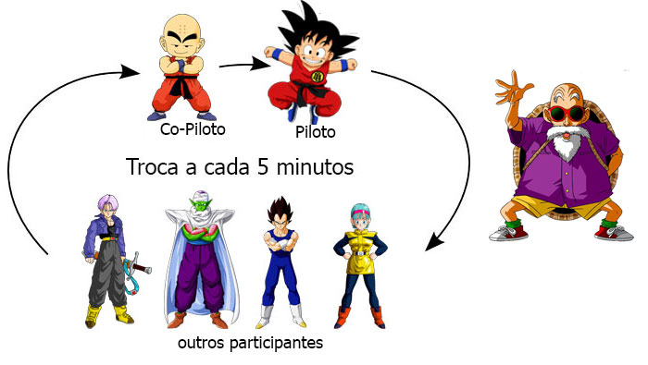
Dinâmica Dojo
Notes:
Cooperação: A solução para o problema proposto é construída com a cooperação de todos os participantes, o que cria um ambiente colaborativo;
Participação: Todos os participantes participam da resolução do problema, o que cria um sentimento de igualdade entre todos os envolvidos. Não existem opiniões mais “importantes”;
Coragem: É necessário coragem para sair da zona de conforto e enfrentar um desafio. O ambiente do Coding Dojo propicia que todos desenvolvam essa característica, trabalhando em projetos que permitem que aconteçam erros, sem estar diretamente envolvido na rotina normal de um projeto (prazo, custo, etc);
Respeito: Todos os participantes devem respeitar a solução proposta pelos demais, mesmo conhecendo maneiras diferentes de resolver o problema. Como o intuito é aprender, o respeito pelo tempo de cada participante é fundamental;
Simplicidade: O Coding Dojo serve para compartilhar conhecimentos e experiências entre os participantes. Como cada participante pode estar em um nível técnico diferente, é importante que seja mantida a simplicidade tanto no problema composto como na solução implementada, de forma que todos consigam entender exatamente o que está sendo feito.

Slide 6
Antes de começar...
Configurando sua máquina
Ruby for Windows: linguagem de programação utilizada nos testes.
cmder for Windows: Sistema que trás as funcionalidades bash (Terminal) para o Windows.
DevKit: Kit de ferramentas que o sistema operacional precisa para que o desenvolvimento funcione.
SublimeText: Editor de texto com funções úteis para escrever o código da automação de testes.
Android Studio: Ferramenta de desenvolvimento para aplicativos Android
JAVA: Linguagem de programação utilizada no desenvolvimento do aplicativo
JDK: é um conjunto de utilitários que permitem criar sistemas de software para a plataforma Java.

Slide 7
Antes de começar...
Configurando o Emulador
Abra o Android Studio e inicie um projeto qualquer.
Clique no gerenciador de dispositivos da barra de ferramentas:
Clique em ”Create Virtual Device”
Escolha a Category ”Phone” e escolha uma opção de aparelho, como Nexus 6.
Escolha um versão do Android
Clique em avançar e em seguida em finalizar.
Em seguida clique no ícone de ”play” para iniciar o seu simulador.

Slide 8
Antes de começar...
Configurando o Dispositivo físico
Para habilitar o modo desenvolvedor, vá em Configurações -> Sobre o telefone.
Toque algumas vezes em ”Número da versão” até aparecer uma mensagem informando que agora você é um desenvolvedor. Irá aparecer um novo item no menu.
Conecte o dispositivo via USB.

Slide 9
Antes de começar...
Configurando o Dispositivo físico
Para ter um maior controle sobre o aparelho, habilite a depuração USB. No menu Configurações do aparelho, vá em “Programador” ou “Opções do desenvolvedor” e ative ”Depuração USB”.

Slide 10
Antes de começar...
Configurando o Dispositivo físico
Quando o aplicativo não é da GooglePlay, é preciso permitir a instalação de aplicativos de fontes desconhecidas. Vá em Configurações, Segurança e habilite o Fontes desconhecidas.

Slide 11
Antes de começar...
Configurando o Dispositivo físico
Abra cmder e execute o comando: > adb devices. Serão listados os dispositivos disponíveis sejam eles físicos ou simuladores.

Slide 12
Começando um projeto
2

Slide 13
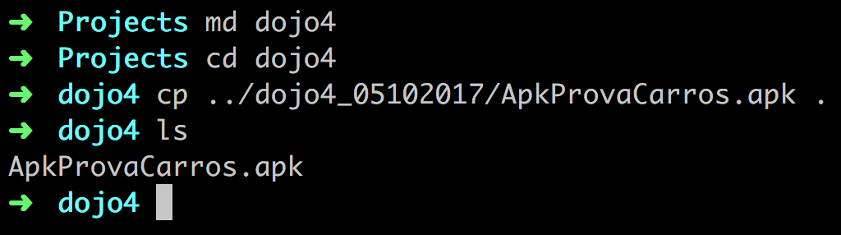
Criando a pasta do projeto com a APK
Começando um projeto
O ”arquivo.apk” é o aplicativo no qual os testes serão executados
Crie a pasta para o projeto no diretório que desejar.
Dentro da pasta, salve o arquivo de extensão .apk

Slide 14
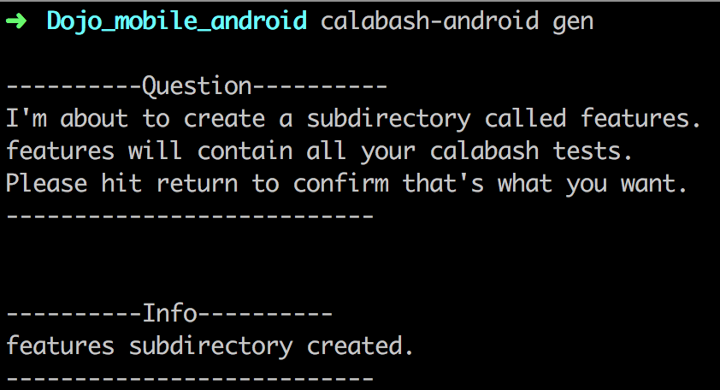
Criando a estrutura do projeto
Começando um projeto
No terminal, instale a gem do calabash-android:
gem install calabash-android
Dentro do diretório criado no passo anterior:
Calabash-android gen
Abrir o projeto criado no editor de texto

Slide 15
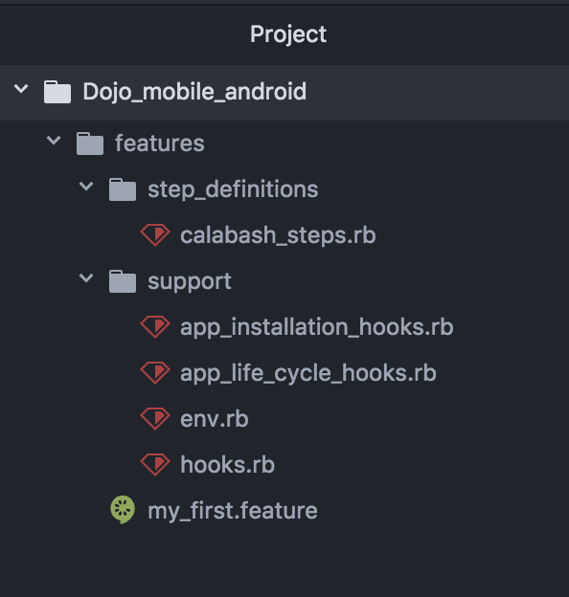
Entendendo a estrutura básica do projeto
Começando um projeto
A arquitetura do projeto segue o mesmo padrão dos projetos anteriores, onde a maior diferença estão nos arquivos:
Esses arquivos são criados automaticamente pelo calabash no comando para iniciar o projeto.
O app_installation_hooks.rb inicializa configurações para subir o aplicativo em background.
O app_life_cycle_hooks.rb é utilizado para configurações de teste como tirar um print do cenário quando der erro.
Notes:
Projeto aberto no Sublime

Slide 16
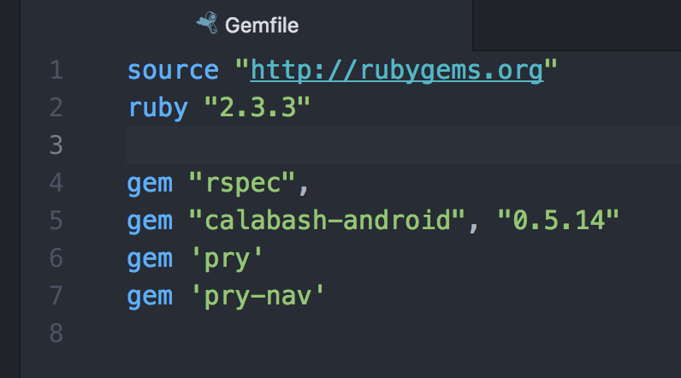
Crie o seu Gemfile
Começando um projeto
O GemFile específica todas as gems que serão usadas no projeto e suas versões.

Slide 17
Crie o seu Gemfile
Começando um projeto
O GemFile específica todas as gems que serão usadas no projeto e suas versões.

Slide 18
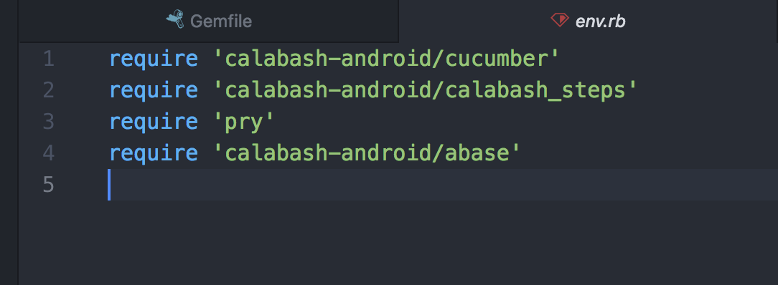
Configurando o ENV
Começando um projeto
O env.rb inicializa configurações do teste, tal como variável de ambiente. O require sobe em memória os arquivos das Gems necessárias.
Segue um exemplo de env.rb para um projeto de automação mobile Android

Slide 19
Assinando o aplicativo e gerando os test_servers
Começando um projeto
Assine o aplicativo para que ele possa ser executado através da automação: – calabash-android resign nomeDoApk.apk
Gere os test_servers que farão a comunicação com a apk instalada no dispositivo: – calabash-android build nomeDoApk.apk

Slide 20
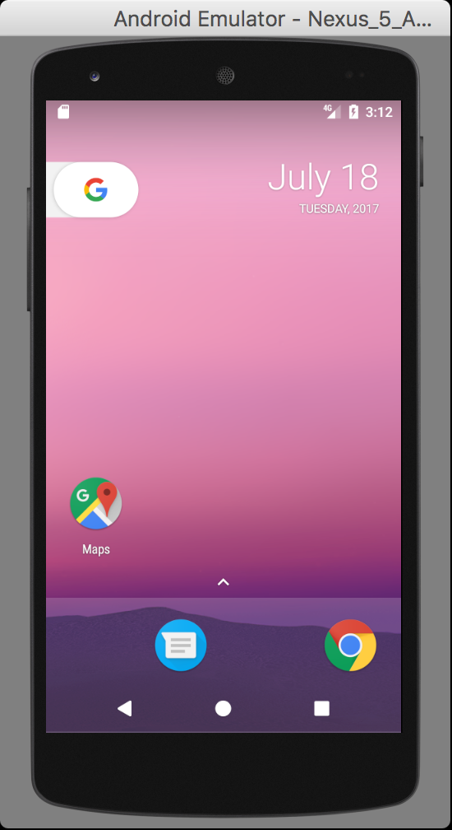
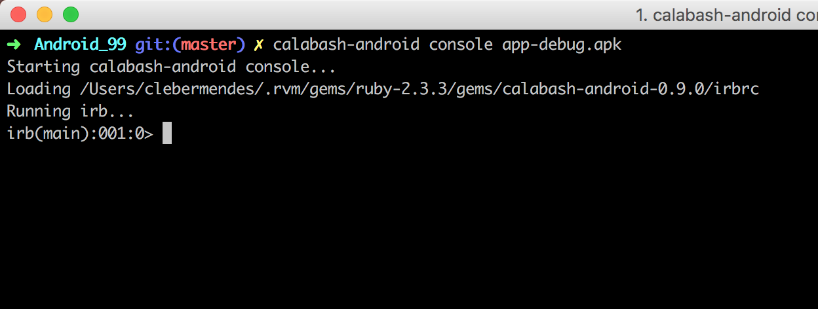
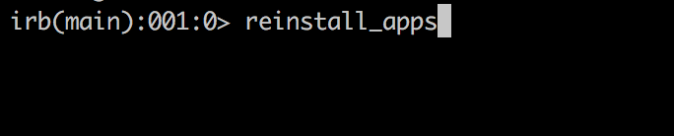
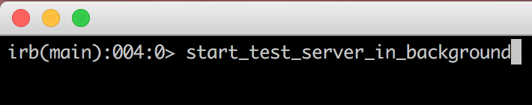
Instalando o app via console
Começando um projeto
Abra uma aba no terminal e digite o seguinte comando para abrir o console do app
Calabash-android console <apk>
Para instalar o .apk no emulador ou device:
reinstall_apps
Para iniciar o app em modo debug:
start_test_server_in_background
Abrir um Emulador ou Device fisico

Slide 21
Interagindo com o app
3

Slide 22
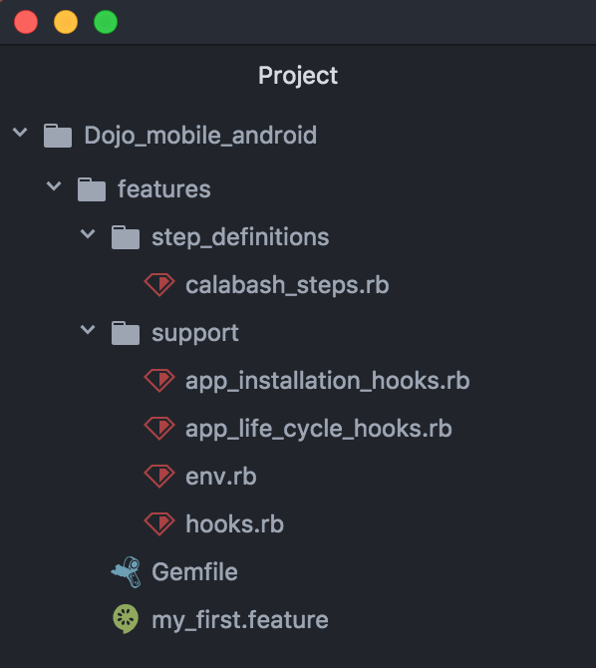
Criando a primeira .feature
Interagindo com o app
Relembrando:
Após configurar o projeto, escreva o BDD exatamente como nos dojos anteriores.
Crie um arquivo para os steps.
* Boas praticas: palavras em minúsculos, underline no lugar dos espaços.
** Boas praticas: salve os arquivos de steps com o ”_steps.rb” no nome.

Slide 23
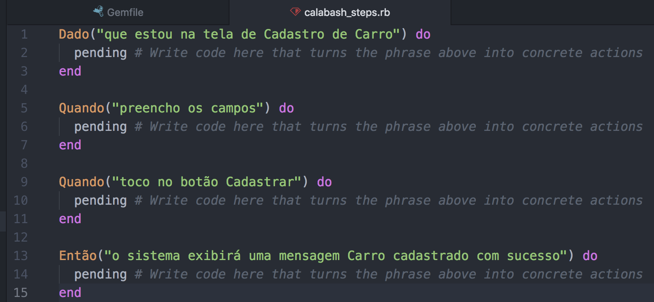
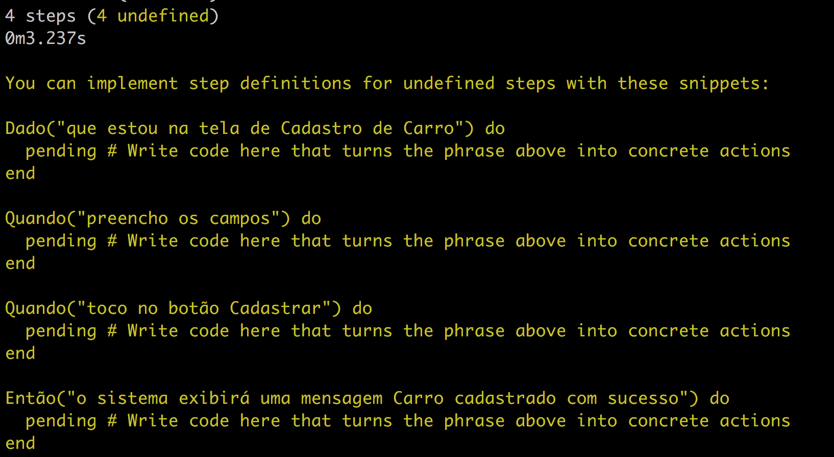
Gerando os steps com o Calabash
Interagindo com o app
No cmder, execute o comando para o Calabash rodar os testes acionando o Cucumber, que irá gerar os steps não implementados:
Calabash-android run <.apk>
Copie os steps em amarelo, cole no arquivo “_steps.rb” e salve.

Slide 24
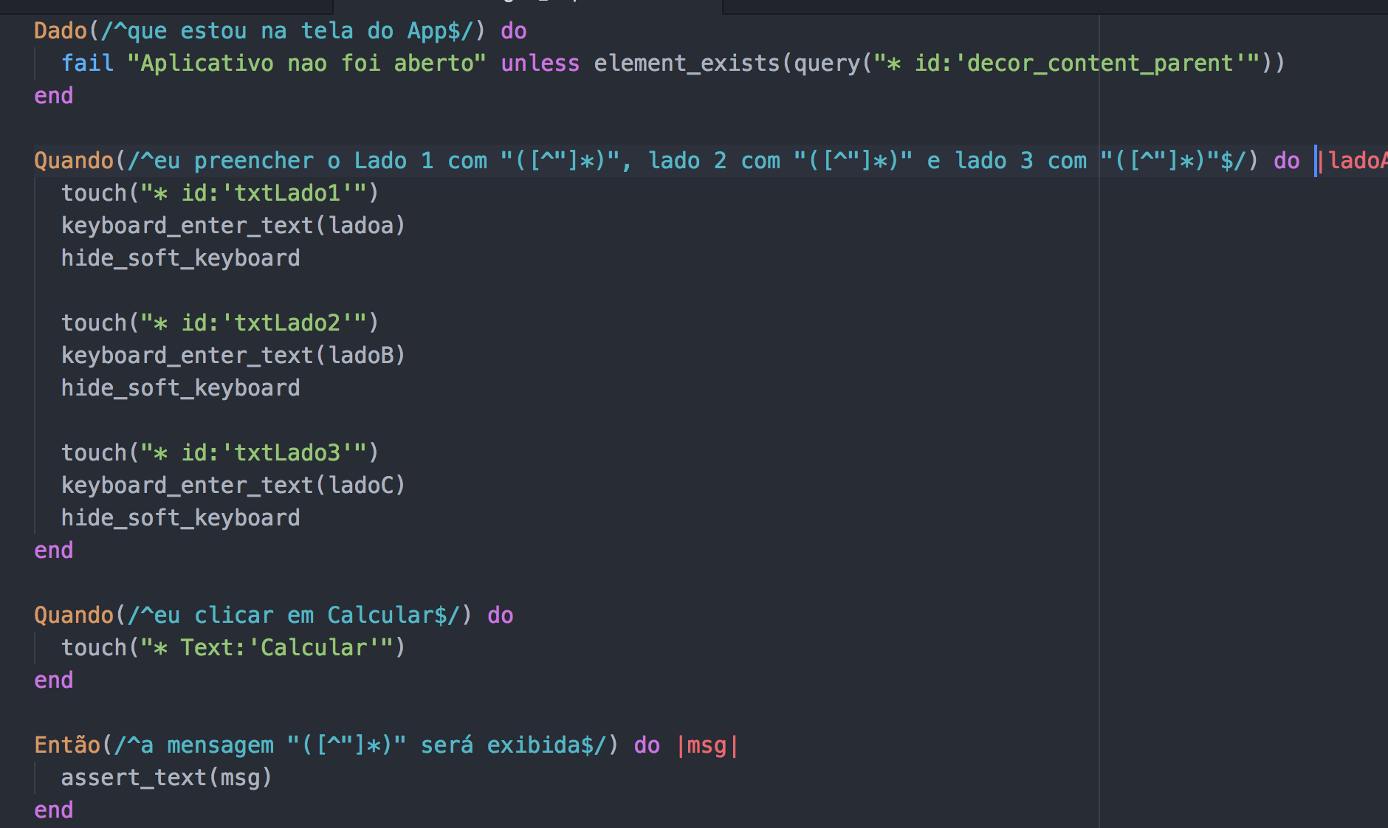
Implementando os Steps
Interagindo com o app
Responsável por simular as iterações do usuário com o device pela interface do app.
Os comandos do Calabash-android devem ser inseridas dentro dos steps gerados pelo Cucumber.

Slide 25
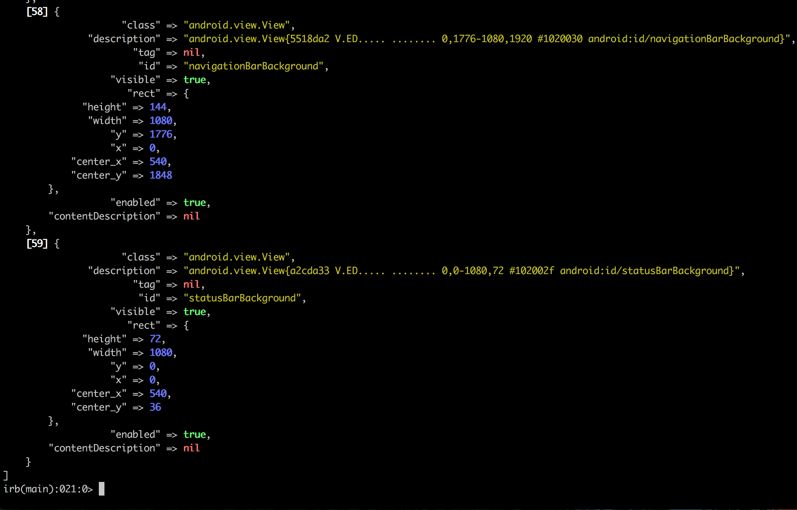
Inspecionando Elementos pelo Console
Interagindo com o app
Comando para listar todos os elementos da tela:
query(”*”)

Slide 26
Inspecionando Elementos pelo UI Automator Viewer
Interagindo com o app
Acessar a pasta onde esta o tools do Android Studio.
Clique duas vezes em:
open uiautomatorviewer

Slide 27
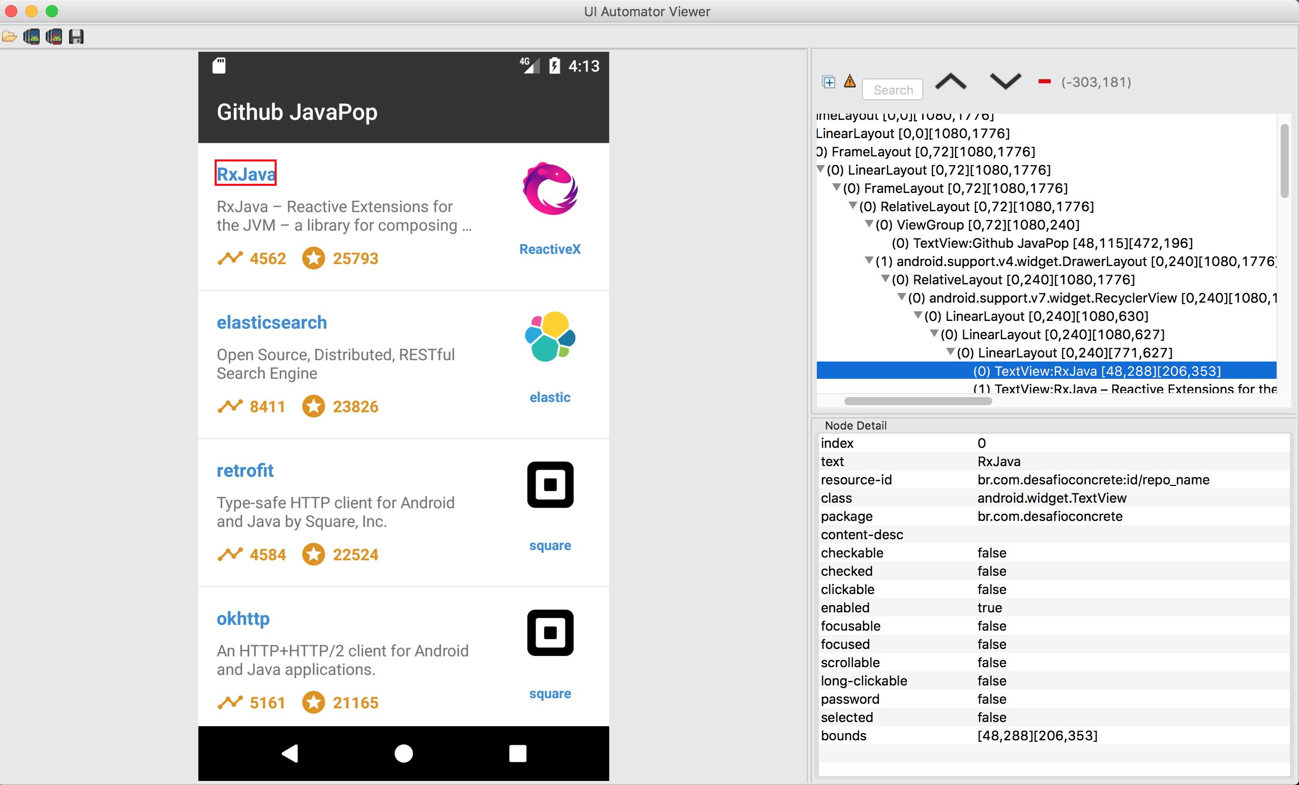
Inspecionando Elementos pelo UI Automator Viewer
Interagindo com o app
Para inspecionar os elementos do aplicativo, abra a tela em que deseja ver os elementos no celular e clique em Device Screenshot na ferramenta UI Automator Viewer.

Slide 28
Calabash-Android – Comandos Básicos
Implementando os steps
Tocar em elementos:
Touch(”query”)
Experar por um elemento aparecer na tela:
wait_for_elements_exist(["* text:''"], :timeout => 40)
Tocar em elemento por localização:
perform_action('drag', 90, 0, 50, 50, 50)
Encontrar elemento:
Query(”*”)
Digitar texto:
keyboard_enter_text(”teste”)
Esconder o teclado:
hide_soft_keyboard
Setar um texto no campo:
query("* id:'",setText:"#{documento}")
Scroll:
scroll("ScrollView", :down)
scroll("ScrollView", :up)
Botão back do teclado:
press_back_button

Slide 29

Vamos Praticar?

Slide 30
Vamos Praticar?
Automatizando na prática
Exercício:
Automatize a criação do cadastro de um carro no AppCarros.apk
*Dica:
Leia e entenda o enunciado antes de iniciar o processo de escrita do cenário em BDD e da automação dele.
Execute o cenário manualmente, se caso for necessário!

Slide 31

Vamos Praticar?
Automatizando na prática!
Todos os cenários estão verdes?
Parabéns!!!

Slide 32
Aplicando ScreenObjects
4

Slide 33
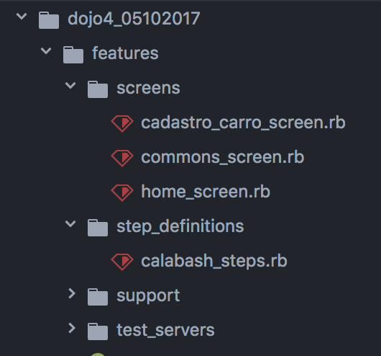
Arquitetura do screenObjects
Aplicando ScreenObjects
Crie a pasta de screens para salvar o mapeamento de campos de cada tela do app.

Slide 34
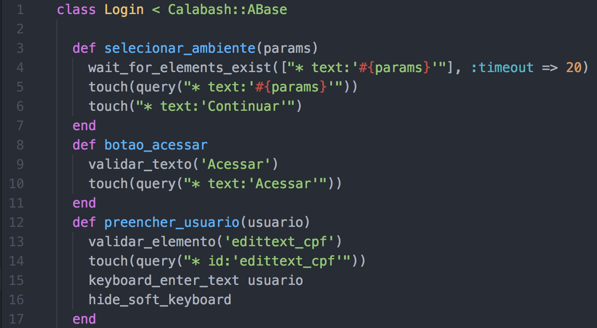
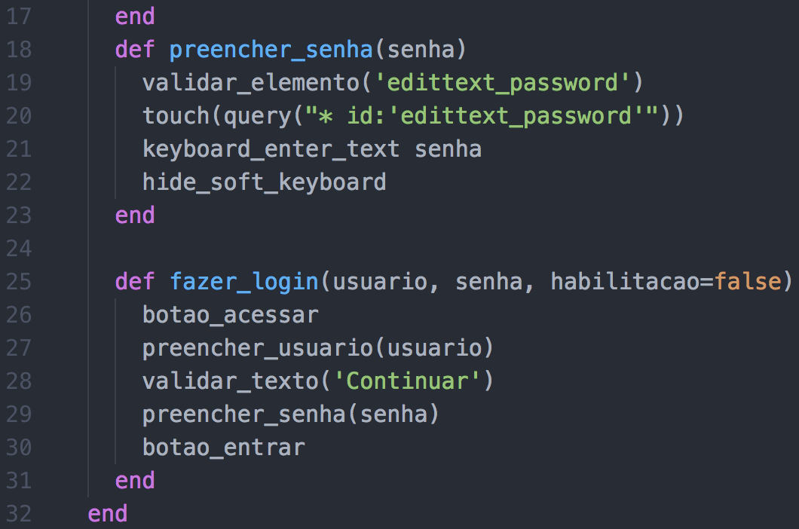
Arquitetura do screenObjects
Aplicando ScreenObjects
Criando a screen:

Slide 35
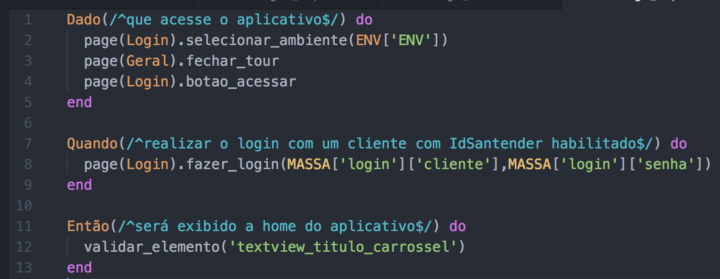
Arquitetura do screenObjects
Aplicando ScreenObjects
Criando o arquivo de Steps:

Slide 36
Vamos Praticar?

Slide 37
Vamos Praticar?
Automatizando na prática
Exercício:
Refatore o cenário de cadastro de um carro no AppCarros.apk passando para ServicesObjects.
*Dica:
Leia e entenda o enunciado antes de iniciar o processo de escrita do cenário em BDD e da automação dele.
Execute o cenário manualmente, se caso for necessário!

Slide 38
Vamos Praticar?
Automatizando na prática!
Todos os cenários estão verdes?
Parabéns!!!

Slide 39
Retrospectiva
O que foi bom?
O que podemos melhorar?
O que não foi bom?

Slide 40
Desafio!!!
Automatizando na prática!
Automatize os seguintes cenários do aplicativo Carros, seguindo as definições que aprendeu nesse dojo:
Edite um cadastro realizado
Exclua um cadastro realizado
Ambos devem conter o conceito de ScreenObjects aplicado.
Concluído o desafio, coloque o projeto no GitHub
e envie o link para contato_dojo@inmetrics.com.br

Slide 41

Obrigado pela presença!!!
Dúvidas? contato_dojo@inmetrics.com.br

